Slide 1
Tecnologia de Fabricação de Biocombustíveis
Capítulo 1b – Definição, tipos e gerações dos Biocombustíveis

Slide 2
Biocombustíveis
Conceito
Legislação Brasileira (Lei nº 9.478/97, art. 6º, inciso XXIV)
Combustível derivado de biomassa renovável para uso em motores a combustão interna ou, conforme regulamento, para outro tipo de geração de energia, que possa substituir parcial ou totalmente combustíveis de origem fóssil.
Painel Intergovernamental de Mudanças Climáticas (IPCC)
Qualquer combustível líquido, gasoso ou sólido, produzido a partir de matéria orgânica animal ou vegetal, como, por exemplo, o óleo de soja, o álcool da fermentação do açúcar, o licor negro como combustível proveniente do processo de fabricação do papel, da madeira, entre outros.

Slide 3
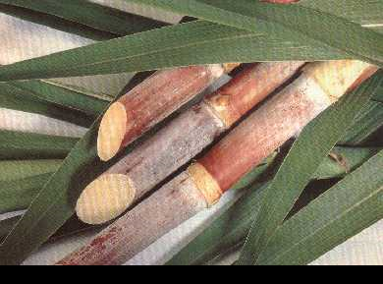

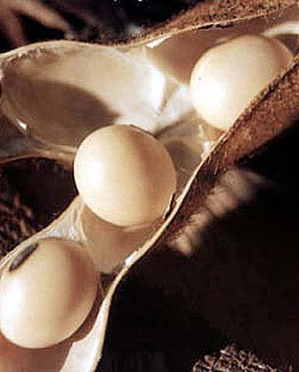

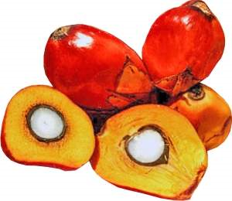
Biocombustíveis
Conceito
Todo combustível sólido, líquido, gasoso de origem biológica renovável, não fóssil.
Todo material orgânico gera energia, mas o biocombustível é fabricado em escala comercial a partir de produtos agrícolas:
Cana-de-açúcar
Mamona
Soja
Girassol
Dendê
Biomassa florestal
Resíduo orgânico

Slide 4
Tipos de Biocombustíveis

Slide 5
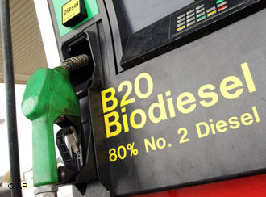
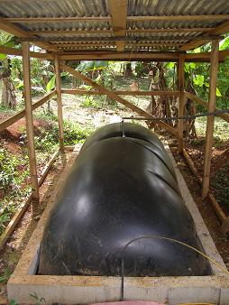

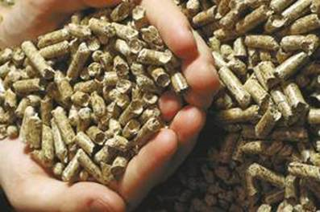
Introdução
Biocombustível
Existem vários tipos de biocombustíveis
Biodiesel
Bioetanol
Biogás
Biomassa
Biometanol
Bioéter dimetílico
Bio-ETBE
Bio-MTBE
Biohidrogênio

Slide 6
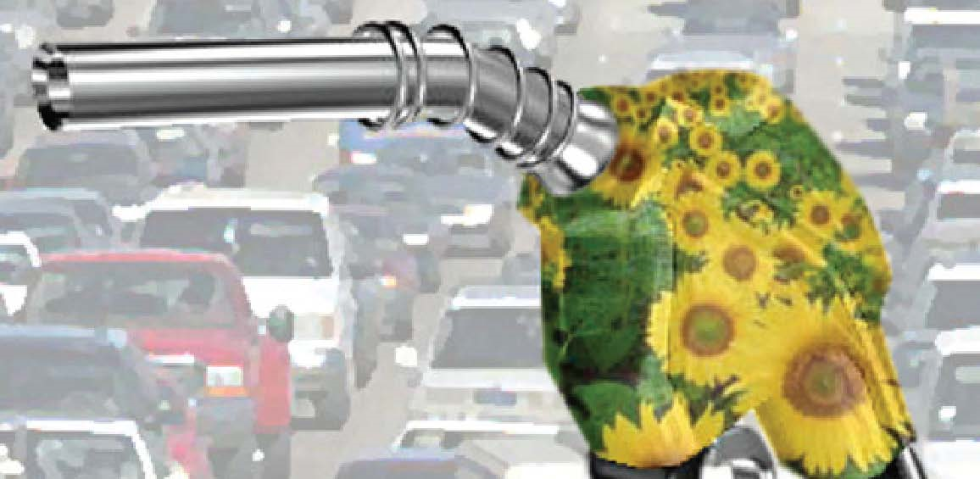
Biodiesel
Definição
O biodiesel é um éster de ácido graxo, renovável e biodegradável, obtido comumente a partir da reação química de óleos ou gorduras, de origem animal ou vegetal, com um álcool na presença de um catalisador (reação conhecida como transesterificação).

Slide 7
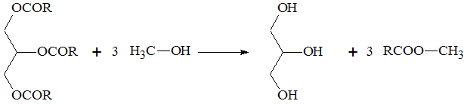
Biodiesel
Reação de Transesterificação
Os triacilglicérois de origem animal (óleo vegetal), reagem com o metanol, na presença de um catalisador, produzindo glicerol (subproduto) e o éster metílico de ácido graxo (biodiesel, conhecido pelo acrônico em inglês FAME - fatty acid methyl ester). A reação de transesterificação pode ser catalisada por ácido ou base.

Slide 8
Biodiesel
Matérias Primas
Substrato
Óleo de Soja
Óleo de Girassol
Óleo de Canola
Óleo de Milho
Óleo de Arroz
Óleo de Nabo Forrageiro
Óleo de Amendoim
Óleo de Palma (dendê)
Óleo de Pinhão Manso
Óleo de Algodão
Óleo de Mamona
Substrato
Óleo de Buriti
Óleo de Babaçu
Óleo de Castanha
Óleo de Fritura
Sebo Bovino
Banha de Porco
Gordura de Galinha
Óleo de Peixe
Ácido Graxo
Resíduos Industriais
Escuma de Esgoto

Slide 9
Biodiesel
Importância Estratégica no Brasil
A produção do biodiesel pode cooperar com o desenvolvimento econômico de diversas regiões do Brasil, uma vez que é possível explorar a melhor alternativa de matéria-prima, no caso fontes de óleos vegetais tais como óleo de amendoim, soja, mamona, dendê, girassol, algodão etc., dependendo da região.
O consumo do biodiesel e de suas misturas BX podem ajudar um país a diminuir sua dependência do petróleo (a chamada "petrodependência"), contribuir para a redução da poluição atmosférica, uma vez que o biodiesel não contém enxofre em sua composição
Além de gerar alternativas de empregos em áreas geográficas menos propícias para outras atividades econômicas, promovendo assim, a inclusão social.

Slide 10
Biodiesel
Programa Nacional de Produção e uso de Biodiesel
O Programa Biodiesel é um projeto do governo brasileiro que tem como missão, promover a curto prazo, a fusão dos recursos renováveis (combustível vegetal) com os esgotáveis (petróleo), subentendendo-se que somente as refinarias autorizadas pela Agência Nacional do Petróleo (ANP) do Brasil poderão proceder a mistura dos esgotáveis com os renováveis e a conseqüente comercialização através de conveniados.
Foi antecipada em três anos a mistura de 5% de biodiesel ao óleo diesel no Brasil. O chamado B5, que entraria em vigor apenas em 2013, passou a ser instituído em janeiro de 2010 .

Slide 11
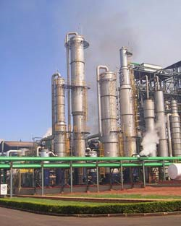
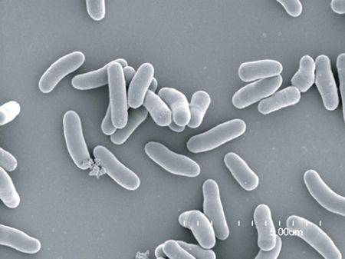
Bioetanol
Definição
Biocombustível produzido, geralmente, a partir da cana-de-açúcar, mandioca, milho ou beterraba.
Cujo processo consiste na fermentação alcoólica, realizada por microorganismos, em uma solução de açúcares extraídos desses vegetais.
Também pode ser chamado de álcool combustível ou álcool carburante.

Slide 12
Bioetanol
Histórico
A partir da crise do petróleo, na década de 1970, o Governo brasileiro, numa atitude isolada internacionalmente, criou o programa Pró-Álcool, e o etanol novamente recebeu as atenções como biocombustível de extrema utilidade.
Enquanto o governo promovia estudos econômicos para a sua produção em grande escala, oferecendo tecnologia e até mesmo subsídios às usinas produtoras de açúcar e álcool, as indústrias automobilísticas instaladas no Brasil na época - Volkswagen, Fiat, Ford e General Motors - adaptavam seus motores para receber o álcool combustível.

Slide 13
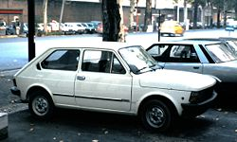
Bioetanol
Histórico
O primeiro carro a álcool lançado foi o Fiat 147 em 1978. Daí até 1986, o carro a álcool ganhou o gosto popular dos brasileiros , sendo que a quase totalidade dos veículos saídos das montadoras brasileiras naquele ano utilizava esse combustível.

Slide 14
Bioetanol
Histórico
A partir do final da década de 1980, o consumo de álcool apresentou queda gradual.
Alta no preço internacional do açúcar, o que desestimulou a fabricação de álcool.
Retirada, progressiva, dos subsídios à produção, promovendo a quase extinção do Pró-Álcool.
Problemas técnicos nos motores a álcool, incapazes de um bom desempenho principalmente nos períodos frios.
Durante a década de 1990, com altas inesperadas no preço do petróleo, o álcool seria misturado à gasolina, numa taxa em torno de vinte por cento, como forma de amenizar o preço da gasolina ao consumidor.

Slide 15
Bioetanol
O renascimento da “Fênix”
No início do século XXI, na certeza de escassez e de crescente elevação no preço dos combustíveis fósseis, priorizam-se novamente os investimentos na produção de etanol por um lado e, por outro, um amplo investimento na pesquisa e criação de novos biocombustiveis.
Diante de uma situação nacional antiga e inconstante, justamente causada pelas altas e baixas do petróleo, as grandes montadoras brasileiras aprofundaram-se em pesquisas e, dessa forma, lançaram uma tecnologia revolucionária: os carros dotados de motor bicombustível, fabricados tanto para o uso de gasolina quanto de álcool.

Slide 16
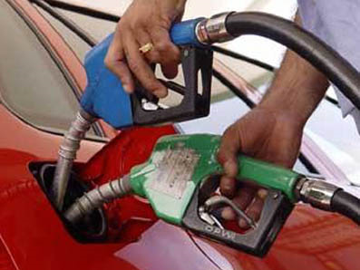
Bioetanol
O renascimento da “Fênix”
Julho de 2009 circulam no país mais de 8 milhões de veículos, automóveis e veículos comerciais leves, que podem rodar com 100% de etanol ou qualquer outra combinação de etanol e gasolina, e são chamados popularmente de carros "flex".

Slide 17
Bioetanol
Bioetanol no mercado brasileiro e internacional
O Brasil é o segundo maior produtor de etanol do mundo
O maior exportador mundial
O líder internacional em matéria de biocombustíveis
Primeira economia em ter atingido um uso sustentável dos biocombustíveis.
Juntamente, o Brasil e os Estados Unidos lideram a produção do etanol, e foram responsáveis em 2008 por 89% da produção mundial e quase 90% do etanol combustível.
Em 2008 a produção brasileira foi de 24,5 bilhões de litros, equivalente ao 37,3% da produção mundial de etanol.

Slide 18
Biogás
Definição
Biogás é um tipo de mistura gasosa de dióxido de carbono e metano produzida naturalmente em meio anaeróbico pela ação de bactérias em matérias orgânicas, que são fermentadas dentro de determinados limites de temperatura, teor de umidade e acidez.
O metano, principal componente do biogás, não tem cheiro, cor ou sabor, mas os outros gases presentes conferem-lhe um ligeiro odor desagradável.

Slide 19
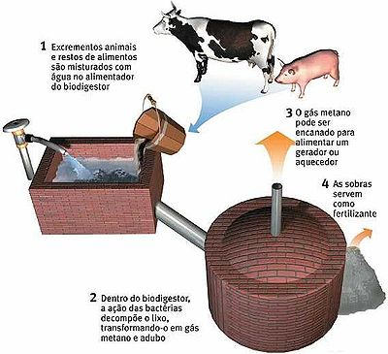
Biogás
Processo produtivo do Biogás

Slide 20
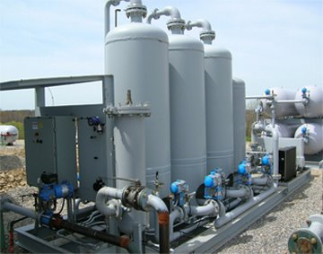
Biogás
Usos e aplicações
O biogás pode ser usado como combustível em substituição do gás natural ou do Gás Liquefeito de Petróleo (GLP), ambos extraídos de reservas minerais.
O biogás pode ser utilizado para cozinhar em residências rurais próximas ao local de produção (economizando outras fontes de energia, como principalmente lenha ou GLP).

Slide 21

Biogás
Usos e aplicações
Pode também ser utilizado na produção rural como, por exemplo, no aquecimento de instalações para animais muito sensíveis ao frio ou no aquecimento de estufas de produção vegetal.
Pode ser usado também na geração de energia elétrica, através de geradores elétricos acoplados a motores de explosão adaptados ao consumo de gás.

Slide 22
Biogás
Usos e aplicações
O efluente (o líquido que sai do biodigestor após o período de tempo necessário à digestão da matéria orgânica pelas bactérias) possui propriedades fertilizantes. Além de água, o líquido efluente, conhecido como biofertilizante, apresenta elementos químicos como nitrogênio, fósforo e potássio em quantidades e formas químicas tais que podem ser usados diretamente na adubação de espécies vegetais através de fertirrigação.
O biofertilizante possui entre 90 a 95 % de água (isto é, 5 a 10% de fração seca do líquido). Nessa base seca, o teor de nitrogênio - dependendo do material que lhe deu origem - fica entre 1,5 a 4% de nitrogênio (N), 1 a 5% de fosfato (P₂O₅) e 0,5 a 3% de potássio (K20).

Slide 23
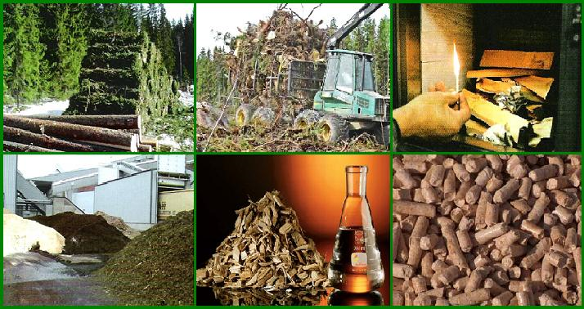
Biomassa
Definição
Do ponto de vista da geração de energia, o termo biomassa abrange os derivados recentes de organismos vivos utilizados como combustíveis ou para a sua produção.
Do ponto de vista da ecologia, biomassa é a quantidade total de matéria viva existente num ecossistema ou numa população animal ou vegetal.

Slide 24
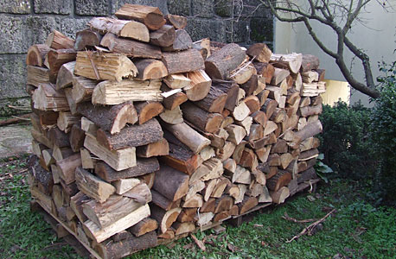
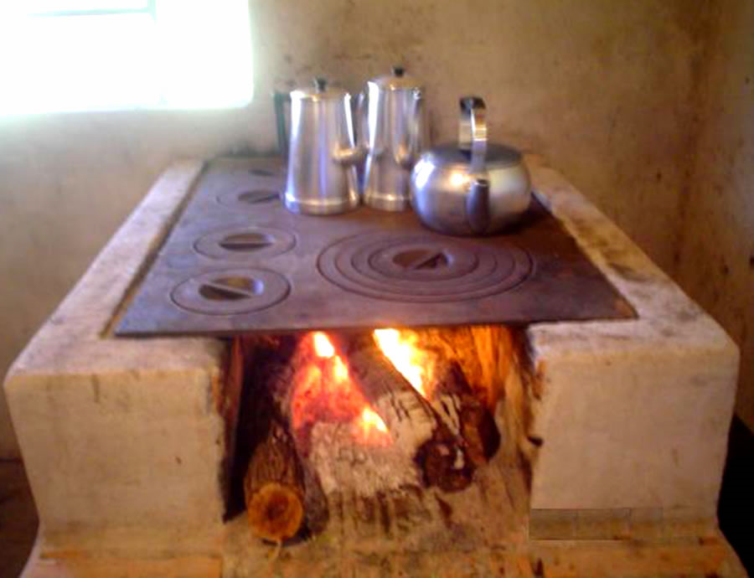
Biomassa
Lenha
Madeira é a parte lenhosa, compacta e dura, que compõe o tronco e os ramos de alguns vegetais, conjunto de tábuas, barrotes e outros materiais extraídos de plantas arbóreas e usados em carpintaria, na construção e marcenaria.
Lenha é madeira usada para alimentar a combustão.

Slide 25
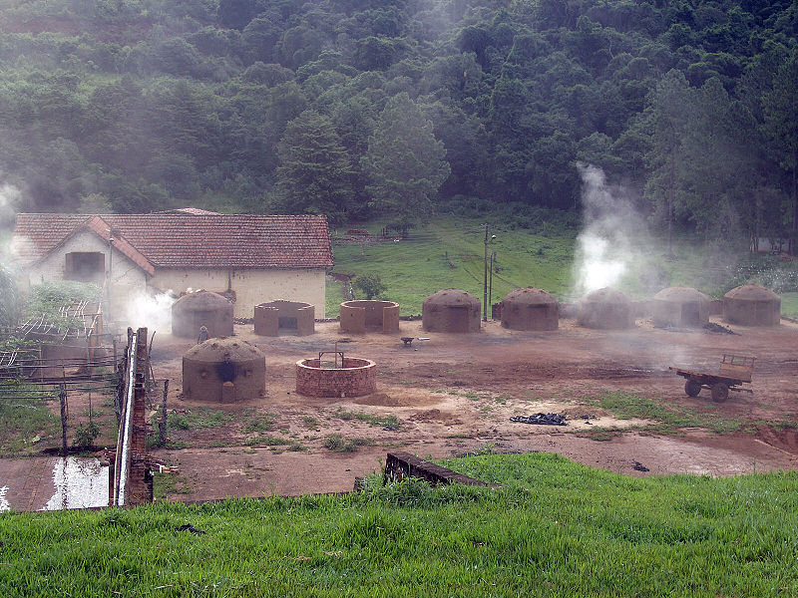
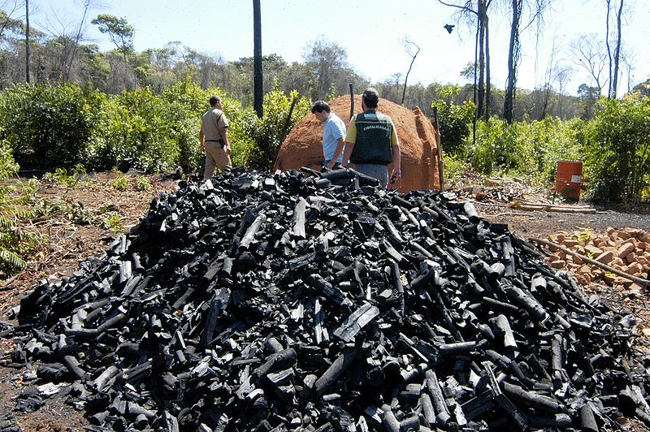
Biomassa
Carvão Vegetal
Carvão vegetal é uma substância de cor negra obtida pela carbonização da madeira ou lenha. É muito utilizado como combustível para aquecedores, lareiras, churrasqueiras e fogões a lenha.

Slide 26
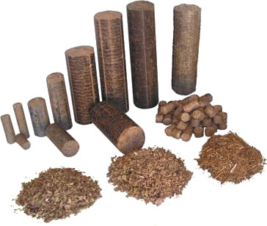
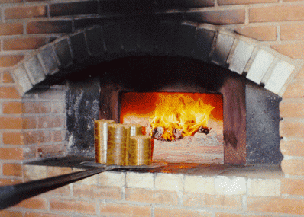
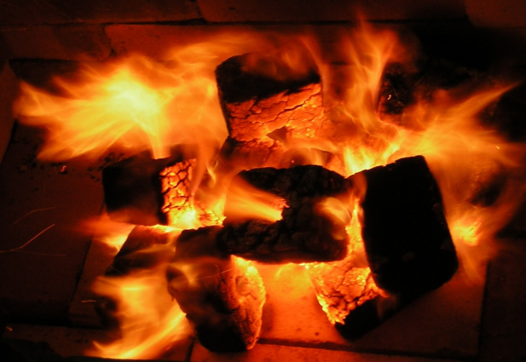
Biomassa
Briquete
O briquete é uma lenha ecológica (reciclada) que é resultado do processo de secagem e prensagem de serragem ou pó dos mais diversos tipos de madeira substituindo com inúmeras vantagens a lenha convencional na sua totalidade, sem a necessidade de qualquer modificação no equipamento, (fornos, caldeiras, etc).

Slide 27
Outros biocombustíveis

Slide 28
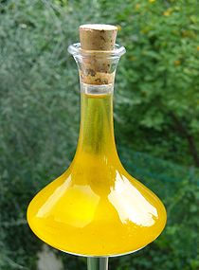
Óleo Vegetal
Definição e Produção
É uma gordura extraída de plantas formada por triglicerídio. Apesar de, em princípio, outras partes da planta poderem ser utilizadas na extracção de óleo, na prática este é extraído na sua maioria (quase exclusivamente) das sementes, por processo químico ou físico.
Uso
Como combustível veicular do tipo diesel, o óleo vegetal necessita ser aquecido para obter uma menor viscosidade.

Slide 29
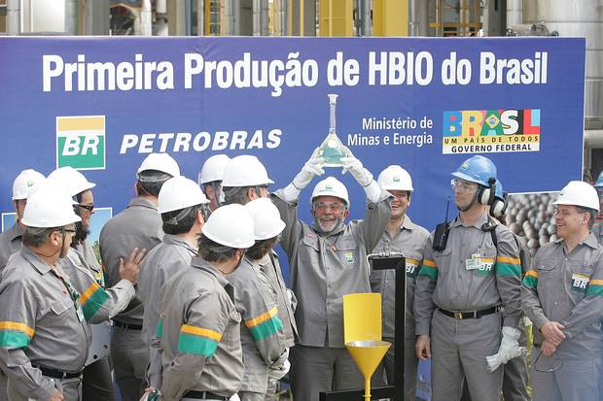
H-Bio
Definição
Diesel que utiliza fontes renováveis na sua composição (óleos vegetais como o de mamona, girassol, soja, ou dendê), mas tem as características físico-químicas finais semelhantes às do óleo diesel mineral.

Slide 30
H-Bio
Produção
O H-BIO é um processo desenvolvido e patenteado pela Petrobras (PETRÓLEO BRASILEIRO S/A), constituído pela adição de 10 a 20% de óleo vegetal ou gordura animal ao óleo diesel antes de sua passagem pelas unidades de hidrotratamento nas refinarias, processo normalmente usado para reduzir o teor de enxofre do óleo diesel.
Nesse processo, os triglicerídeos, principais constituintes de óleos vegetais e gorduras animais, sofrem hidrogenólise (decomposição por hidrogênio).

Slide 31
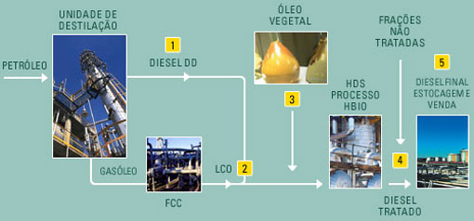
H-Bio
Produção
A reação ocorre em elevada pressão e temperatura, com a presença de catalisador metálico.
O processo H-BIO produz n-parafinas (hidrocarbonetos lineares saturados) idênticos aos principais constituintes do óleo diesel mineral, além de propano.

Slide 32
Biometanol
Definição
O metanol, também conhecido como álcool metílico, ou ainda o álcool da madeira é um composto químico com fórmula química CH₃OH. Líquido, inflamável, possui chama invisível, fundindo-se a cerca de -98 °C.
Produção
Pode ser preparado pela destilação seca de madeiras, seu processo mais antigo de obtenção, e de onde, durante muito tempo, foi obtido exclusivamente.
Atualmente é obtido pela reação do gás de síntese (produzido a partir de origens fósseis, como o gás natural), uma mistura de H₂ com CO passando sobre um catalisador metálico a altas temperaturas e pressões.

Slide 33
Combustíveis a base de éter
Bioéter dimetílico
Éter dimetílico produzido a partir de biomassa para utilização como biocombustível.
Bio-ETBE (bioéter etil-terc-butílico)
ETBE produzido a partir do bioetanol, sendo a porcentagem em volume de bio-ETBE considerada como biocombustível igual a 47%.
Bio-MTBE (bioéter metil-terc-butílico)
Combustível produzido com base no biometanol, sendo a porcentagem em volume de bio-MTBE considerada como biocombustível de 36%.

Slide 34
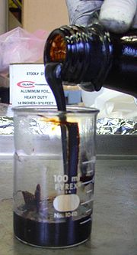
Bio-óleo
Definição e Produção
Bio-óleo é um líquido negro obtido por meio do processo de pirólise, no qual a biomassa é submetida a altas temperaturas em um ambiente isolado com pouco ou nenhum oxigênio. É utilizado principalmente como combustível para aquecimento e a geração de energia elétrica.

Slide 35
Biomass-to-Liquids
Definição
Combustível de composição química semelhante aos combustíveis fósseis de hidrocarbonetos, como, a gasolina, o querosene ou o diesel, sintetizado industrialmente do Gás Natural ou biomassa.
Produção
Primeiro é realizado um processo de gasificação, cujo produto posteriormente é submetido ao processo de Fischer-Tropsch. Pode ser empregado na composição de lubrificantes e combustíveis líquidos para utilização em motores do ciclo diesel.

Slide 36
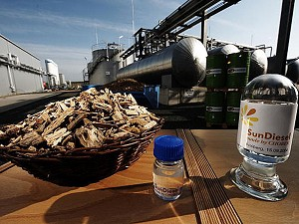
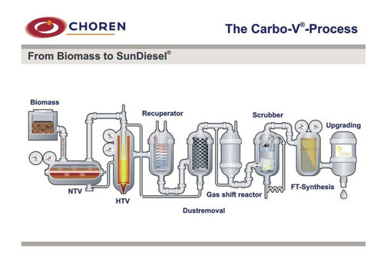
Biomass-to-Liquids

Slide 37
Gerações dos Biocombustíveis

Slide 38
1º Geração
Definição
Caracteriza-se pelos biocombustíveis produzidos principalmente de matérias-primas cultivadas e pela baixa complexidade tecnológica para a sua produção.
Tecnologia predominante na matriz energética no presente.
Exemplos
Bioetanol (milho, cana-de-açúcar, beterraba e trigo)
Biodiesel (soja, girassol e colza)
Óleo vegetal
Biogás ???

Slide 39
2º Geração
Definição
Caracteriza-se pelos biocombustíveis produzidos a partir de recursos não destinados à alimentação, e alta complexidade tecnológica para sua obtenção.
Não gera disputa por solos com áreas de plantio de alimentos.
Tecnologia em desenvolvimento industrial no mundo.
Exemplos
Bioetanol (hidrólise da lignocelulose de resíduos da cana-de-açúcar ou outros materiais celulares)
Biodiesel (óleo residual de fritura, gordura animal, gordura de efluentes urbanos e/ou industrial)
Biogás ???

Slide 40
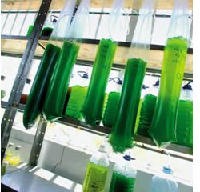
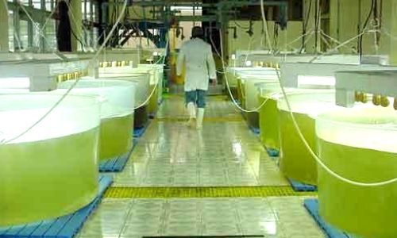
3º Geração
Definição
Caracteriza-se pela alta velocidade de produção, alto teor de óleo e carboidratos, adaptação, adaptação a um espectro amplo de temperatura e acidez do meio, capacidade de fixar nitrogênio da atmosfera, e maior eficiência fotossintética.
Exemplos
Biodiesel de microalgas oleaginosas

Slide 41
Geração 0
Definição
Caracteriza-se pela baixa ou nenhuma tecnologia para produção e principalmente por matéria-prima de fonte extrativa.
Exemplos
Lenha
Carvão vegetal de lenha extrativa

